Slide 1




종합설계
CONTENTS. 1
서비스 개발 이유
공간 중,단기 임대 매칭 서비스
신주민
CONTENTS. 2
서비스의 기능과 활용대상
CONTENTS. 3
비지니스 모델
CONTENTS. 4
팀: CDT
이태규
류권환
윤혜선
박혜림
한혜민
예상 문제와 참고 대응방안 및 별첨

Slide 2

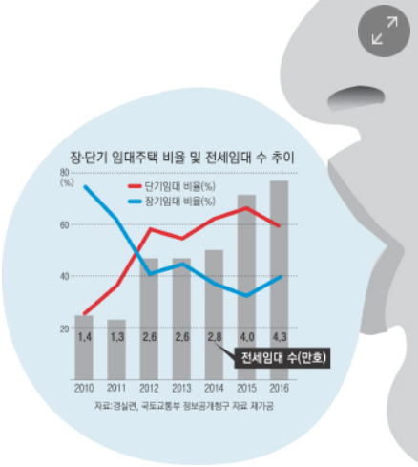
CONTENTS. 1
서비스 개발 이유
취지 1
한국에 머물면서 일해야 하는 외국인, 수능 기간에 공부하기 위해 단기임대를 해야 하는 수험생 등을 위해 단기로 집을 임대해주기 위해
취지 2
대학교 종강 이후 방학동안 고향에 내려가는 자취생, 단기 유학을 떠나는 대학생 또는 직장인 등을 위해 단기로 집을 임차해주기 위해
33.9%
66.1%
출처 : 국토교통부
국토교통부 정보공개청구 통계에 따르면, 단기임대 비율이 장기임대 비율보다 높아지고 있기 때문에 시장이 넓고 수요가 많을 것으로 예상한다.
Notes:
https://www.hankyung.com/realestate/article/2014042338601
수요자 조사
지역에 따라 단기임대 수요층은 다양하다. 신림동의 경우 수험생이 많다. 용산은 외국인이 주류다. 강남에선 외국인과 유흥업 종사자뿐 아니라 일반 직장인의 수요도 많다.
과거 강남의 단기임대는 외국인, 유흥업 종사자 등 일부 계층이 이용하는 상품이었지만 최근에는 직장인 학생들도 많이 이용한다.

Slide 3
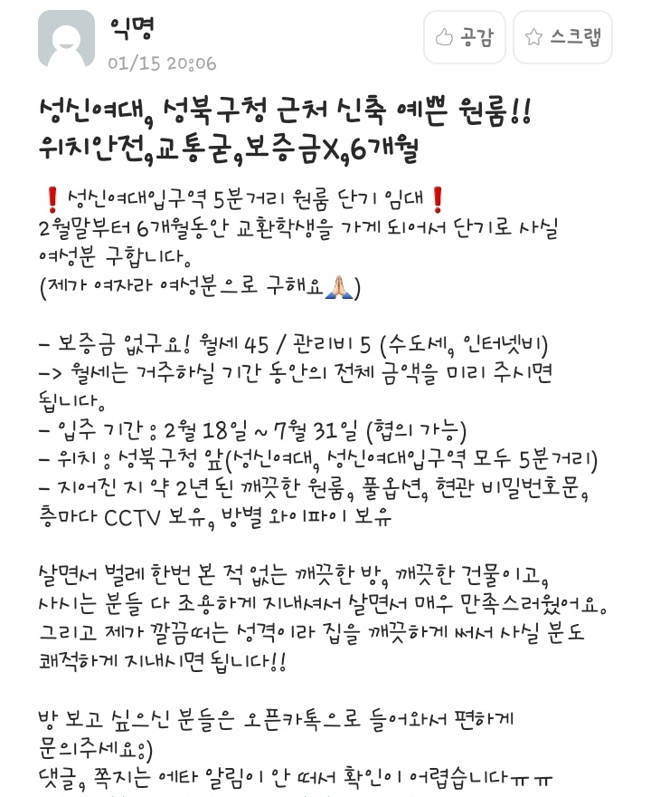
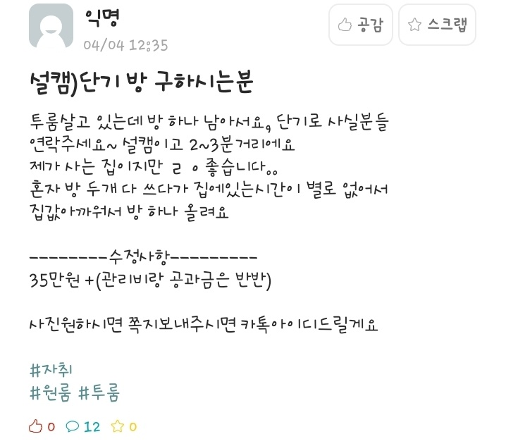
CONTENTS. 1
서비스 개발 이유
프로젝트 기획 의도
단기임대를 원하는 임대인
방을 사용하지 않는 동안 타인에게 임대해줌으로써 낭비되던 공간을 없애고 수익도 얻을 수 있다.
안전하고 간편하게 집을 임대할 수 있어서 효율적이다.
카카오톡 매칭이 되어야 집주소를 정확하게 알려주기 때문에 보안적이고 허위 등을 막을 수 있다.
출처 : 에브리타임
Notes:
실제로 에브리타임이나 네이버 카페 등에 단기 임대를 원하는 사람들이 많은 것을 알 수 있다.
서울 뿐만 아니라 다른 지역에서도 단기임대를 원하는 사람이 많은 것을 알 수 있다.
또한 현재 단기임대가 자주 올라오는 에브리타임은 댓글, 쪽지의 알림이 안 와서 확인이 어려운 것을 알 수 있다.

Slide 4
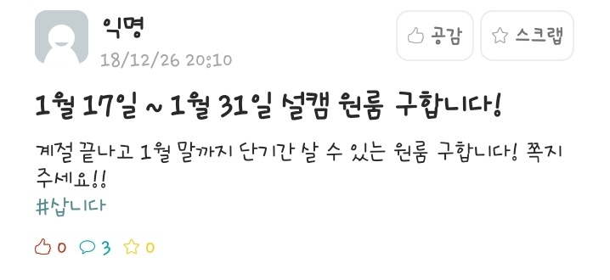
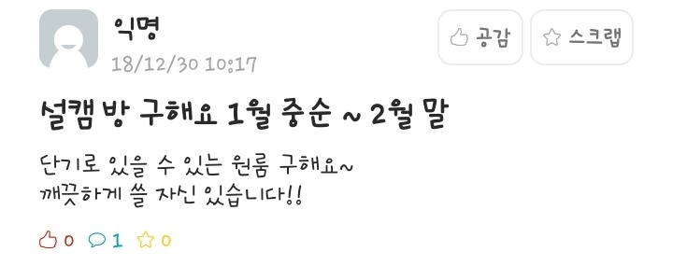
CONTENTS. 1
서비스 개발 이유
프로젝트 기획 의도
단기임대를 구하는 임차인
앱을 통해 신뢰성이 검증된 임대인에게 단기임대를 구할 수 있다.
방의 상태, 위치, 가격 등을 앱을 통해 한 눈에 볼 수 있어서 자신이 원하는 방을 쉽게 찾을 수 있다.
앱 내의 리뷰와 별점을 통해 임대하려는 집의 장단점을 쉽게 볼 수 있다.
태그 기능을 통해 자신이 원하는 방을 쉽게 찾을 수 있다.
출처 : 에브리타임

Slide 5
CONTENTS. 2
서비스의 기능과 활용대상
프로젝트 기획 의도
● 공급자(방을 내놓은 사람)
사정이 생겨서 집에 살지 못하게 되는 경우나, 잠시 자신의 집을 비우게 되는 경우, 돈을 낭비를하지 않을 수 있음
● 수요자(방을 구하는 사람)
단기간의 거주공간이 필요한 경우 자신이 원하는 개월 수 만큼 거주 할수 있다

Slide 6




CONTENTS. 2
서비스의 기능과 활용대상
프로젝트 소개
등록 시스템
사용자 입력 정보
서버 내 저장
매물 등록
공급자
어플리케이션
Amazon Web Service

Slide 7
CONTENTS. 2
서비스의 기능과 활용대상
프로젝트 소개
검색 시스템
매물 검색
검색한 자료에 대한 정보 전송
정보 출력
수요자
어플리케이션
Amazon Web Service

Slide 8



CONTENTS. 2
서비스의 기능과 활용대상
프로젝트 소개
평가 시스템
후기 작성
ㅊ
평점 및 후기 전달
ㅊ
ㅊ
ㅊ
ㅊ
후기를 참고하여
거주 공간 선택 가능
사용자
어플리케이션
높은 평가를 받은 공급자

Slide 9

CONTENTS. 3
비즈니스 모델
시장세분화
위의 표는 단기 임대에 대한 월간 블로그,카페 발행량을 통해서 많은 사람들이 단기 임대를 원하는 것을 확인할 수 있다.
다방에서 조사한 결과 2018년 서울 대학가 평균 월세는 54만원이었다. 또한 대표적인 업무지구인 강남과, 종로의 평균 월세는 각각 59만원, 55만원이었다.

Slide 10

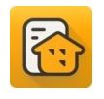

CONTENTS. 3
비즈니스 모델
경쟁 업체와 유사 서비스
다방
- 다운로드 수 500만 이상
직방
- 다운로드 수 1,000만 이상
피터팬의 좋은방 구하기
다운로드 수 100만이상
카페 회원수 20만 이상

Slide 11
CONTENTS. 3
비즈니스 모델
경쟁 업체와 유사 서비스
 | 이름 | 다방 | 직방 | 피터팬의 좋은방 구하기
월세 전대차 | O | X | X | X
GPS시스템을 사용한 사용자 주변의 매물 조회 | O | O | O | O
부동산 매물 | X | O | O | O
주소 검색을 통한 매물 조회 | O | O | O | O

Slide 12
CONTENTS. 3
비즈니스 모델
수익구조
현금 충전 가능
1Coin =200원
광고 시청 시
1Coin 획득
₩(Coin)
앱 내 화폐 개발
정보 열람 후 매칭 요청 시
2Coin 소모
(약 400원)

Slide 13
CONTENTS. 4
예상 문제와 참고 대응방안
1) 허위 매물
3) 집주인과 거주자 문제
-허위 매물: 조건에 비해 월등히 좋은 가격과 시설로 소비자를 현혹하는 존재하지 않는 가짜 매물
-‘직방’의 경우, ‘헛걸음보상제’를 통해 허위매물들로 인해 손해를 본 경우 보상하고 있다.
-중간세입자(전세권자, 월세권자)는 해당 방의 실소유자에게 허락을 맡아야 한다.
-그러지 않고 무단으로 다른 제 3자에게 방을 빌려주고 잠적할 경우 그 제 3자는 법적 보호를 받기 힘들기 때문에 이에 대한 확실한 방안이 필요하다.
2) 하자보수
-거주하며 발생할 수 있는 각종 하자들에 대한 보수는 (기존 원룸, 전세와 같이) 거주자의 보증금 또는 집주인의 책임으로 해결한다.

Slide 14
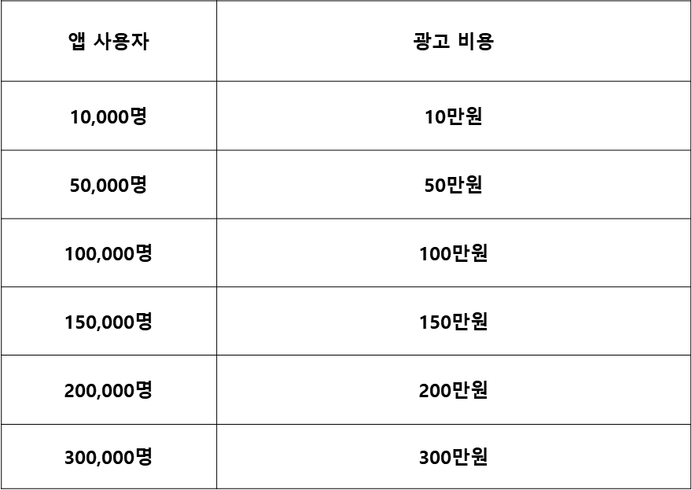
CONTENTS. 4
별첨
근거 자료
1) App내에 광고 수주를 통한 수익 (광고비용은 App사용자를 기반으로)

Slide 15
CONTENTS. 4
별첨
근거 자료
○ 비용구조
1) 서버 비용
- AWS 사용(c3.xlarge 2개의 인스턴스) -> 시간당 $0.2462 (=35만원 per month)
- 40GB SSD 2개 제공, 4개의 가상코어, 7.5GB의 메모리
- 비용을 줄이기 위해 사용률을 heavy로 선택 -> 1년에 60%이상 요금 감소
따라서 사업 초반 40GB기준 서버 사용 시 월 서버비용 14만원 (= 35 * 0.4)
구성원 | 업무
안드로이드 App개발 | App 개발 담당
서버, DB | 서버, DB유지 담당
Api 담당 | 네이버 지도 api 관리 담당

Slide 16
CONTENTS. 4
별첨
프로젝트 개발 일정
2019년 4월 | 개발 시작, UX를 고려한 앱 디자인과 안드로이드 앱 개발을 중점으로 진행, api연구 및 서버, DB 설계.
2019년 5월 | AWS를 이용한 서버 구축, api 본격 사용, 베타테스트용으로 제작된 앱에 api, 서버 적용.
2019년 6월 | 완성된 앱을 여러 해상도를 가진 단말기에 사용해가며 오류 수정. 서버, api에서 일어날 수 있는 갖은 에러 발견, 수정.

